Slide 1

113學年下學期
量表施測
青少年憂鬱情緒自我檢視表
G7.G8.G9:

Slide 2
【G7.G8.G9】
※【施測前】:
淨空桌面不相關物品，只留下平板電腦必要作答工具。
點選校網公告【113量表施測】進入施測網頁點選基本資料(名字請看仔細)。等待教師指示開始施測。
青少年憂鬱情緒量表施測說明:
本量表主要為青少年的憂鬱情緒檢測，用來篩選情緒低落、需關懷的族群，施測時間為10分鐘左右。對於超過12分以上的學生，專輔教師會關心學生平日適應狀況，再評估是否需要二級輔導介入。

Slide 3
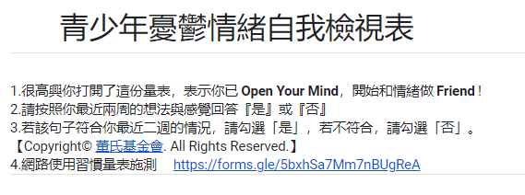
【G7.G8.G9】
『請按照你最近二周的想法與感覺回答『是』或『否』。
若該句子符合你最近二周的情況，
請勾選『是』，若不符合，請勾選『否』
若不清楚作答方式可舉手發問，
確認全班沒有疑問後，教師宣佈開始作答。

Slide 4
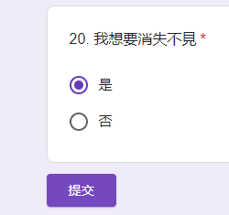
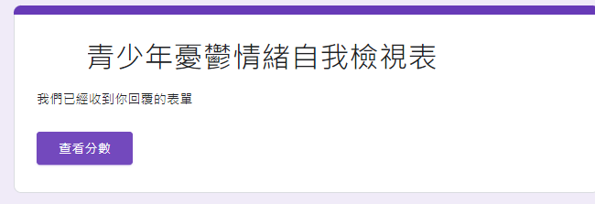
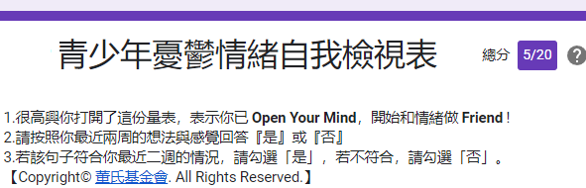
【G7.G8.G9】
完成量表的學生，檢查有否漏題，確認每題填寫後，點選『提交』鈕，同學可自行觀看自己的施測成績。若量表施測完畢，請安靜坐在座位上做自己的事情，勿討論成績，不要影響他人。
3.看分數
1.
2.

Slide 5
【G7.G8.G9】
※【施測完畢】:
請輔導股長與資訊股長協助將平板電腦歸位，放回圖書館或交由下一班使用。
※【點名條】
請各班輔導股長註記出席狀況(全到)。
若有未施測同學，請劃記「X」(註記假別)完畢後，將點名條交回輔導室。
~~為防個資外洩.請同學關閉量表視窗~~

Slide 6
HAPPY
Ending

